Slide 1
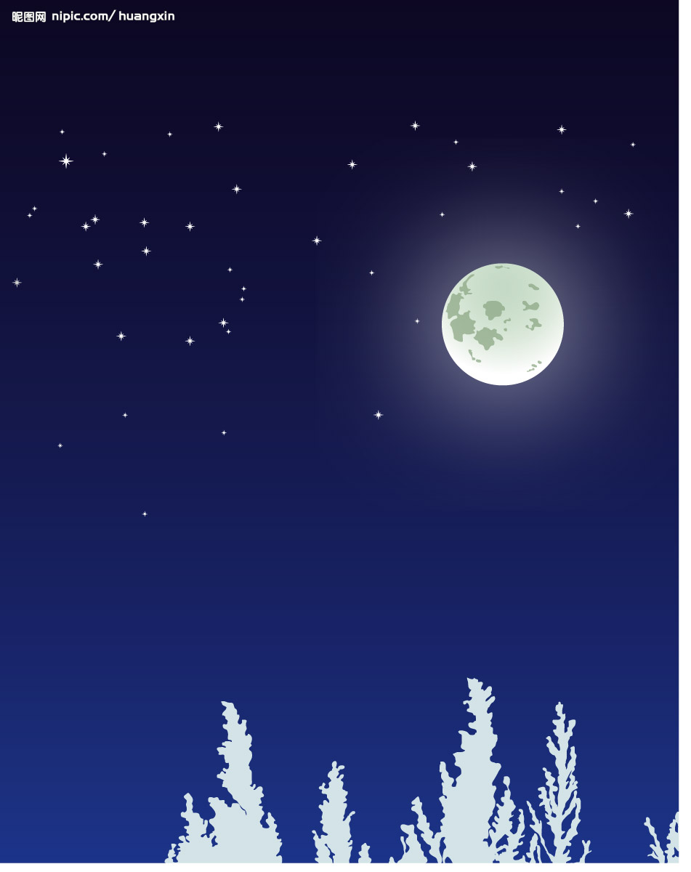

苏教版小学语文五年级下册
望 月
25
南京信息工程大学附属高新实验小学
余德琴

Slide 2
月亮出来了，安详地吐洒着它的
清辉。月光洒落在长江里，江面被照亮了，流动的江水中，有千点万点晶莹闪烁的光斑在跳动。江两岸，芦荡、树林和山峰的黑色剪影，在江天交界处隐隐约约地伸展着，起伏着。月光为它们镀上了一层银色的花边……
清辉
光斑
剪影

Slide 3
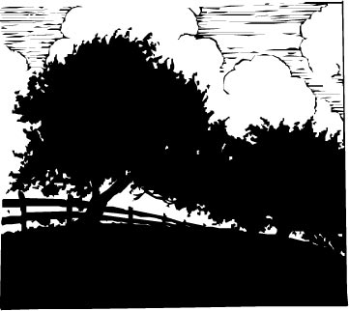

Slide 4
月亮出来了，安详地吐洒着它的清辉。月光洒落在长江里，江面被照亮了，流动的江水中，有千点万点晶莹闪烁的光斑在跳动。江两岸，芦荡、树林和山峰的黑色剪影，在江天交界处隐隐约约地伸展着，起伏着。月光为它们镀上了一层银色的花边……
清辉
花边

Slide 5
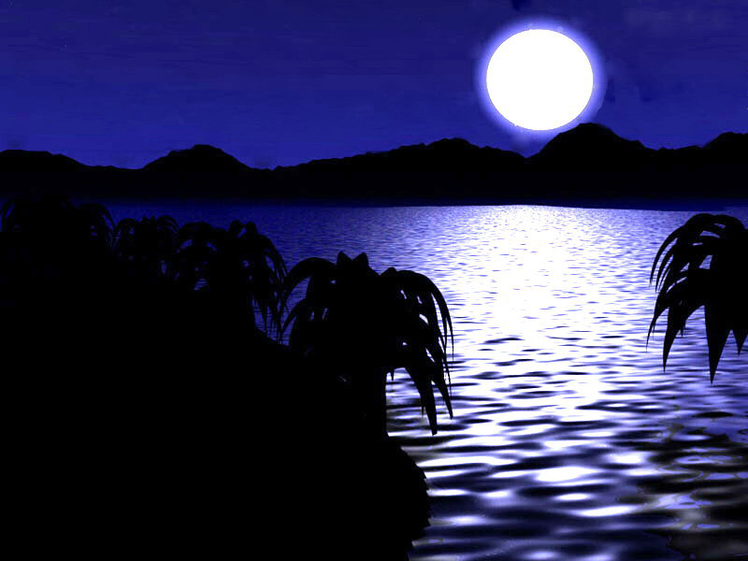

Slide 6
月亮出来了
月亮出来了，安详地吐洒着它的清辉。月光洒落在长江里，江面被照亮了，流动的江水中，有千点万点晶莹闪烁的光斑在跳动。江两岸，芦荡、树林和山峰的黑色剪影，在江天交界处隐隐约约地伸展着，起伏着。月光为它们镀上了一层银色的花边……
清辉
月光洒落在长江里
江两岸
月光

Slide 7
月亮出来了， 清辉。月光洒落在长江里，
光斑 。江两岸，
剪影，
。月光
花边……

Slide 8
读3—13自然段，画出诗句，再自由读一读。

Slide 9
“小时不识月，呼作白玉盘。”
“明月几时有，把酒问青天。”
“床前明月光，疑是地上霜。”
“野旷天低树，江清月近人。”
“月落乌啼霜满天，江枫渔火对愁眠。”
“峨眉山月半轮秋，影入平羌江水流。”
…………

Slide 10
“小时不识月，呼作白玉盘。”
“明月几时有，把酒问青天。”
“床前明月光，疑是地上霜。”
“野旷天低树，江清月近人。”
“月落乌啼霜满天，江枫渔火对愁眠。”
“峨眉山月半轮秋，影入平羌江水流。”
…………

Slide 11
“明月松间照，清泉石上流。”
“深林人不知，明月来相照。”
“月出惊山鸟，时鸣春涧中。”
“海上升明月，天涯共此时。”
“秦时明月汉时关，万里长征人未还。”
“月儿弯弯照九州，几家欢乐几家愁。”
“春风又绿江南岸，明月何时照我还。”
“可怜九月初三夜，露似珍珠月似弓。”
…………

Slide 12
“小时不识月，呼作白玉盘。”
“明月几时有，把酒问青天。”
“床前明月光，疑是地上霜。”
“野旷天低树，江清月近人。”
“月落乌啼霜满天，江枫渔火对愁眠。”
“峨眉山月半轮秋，影入平羌江水流。”
…………
“明月松间照，清泉石上流。”
“深林人不知，明月来相照。”
“月出惊山鸟，时鸣春涧中。”
“海上升明月，天涯共此时。”
“秦时明月汉时关，万里长征人未还。”
“月儿弯弯照九州，几家欢乐几家愁。”
“春风又绿江南岸，明月何时照我还。”
“可怜九月初三夜，露似珍珠月似弓。”
…………

Slide 13
在小外甥心中，月亮像什么呢？
默读14—20自然段，画出有关语句。

Slide 14
像眼睛，天的眼睛。
这是明亮的眼睛。它很喜欢看我们的大地，所以每一次闭上了，又忍不住偷偷睁开，每个月都要圆圆地睁大一次……
每一次闭上
偷偷睁开
圆圆地睁大

Slide 15
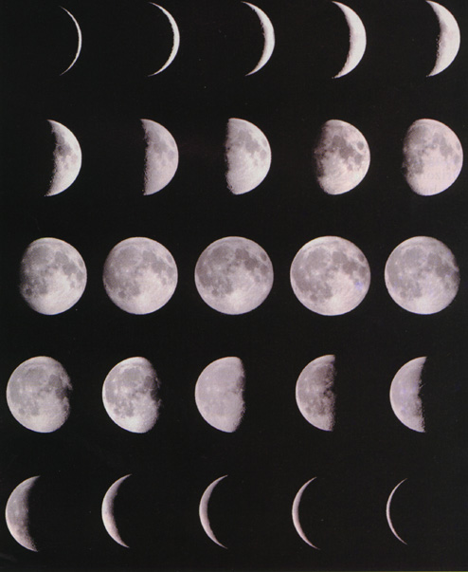
像眼睛，天的眼睛。
这是明亮的眼睛。它很喜欢看我们的大地，所以每一次闭上了，又忍不住偷偷睁开，每个月都要圆圆地睁大一次……

Slide 16
像眼睛，天的眼睛。
这是明亮的眼睛。它很喜欢看我们的大地，所以每一次闭上了，又忍不住偷偷睁开，每个月都要圆圆地睁大一次……

Slide 17
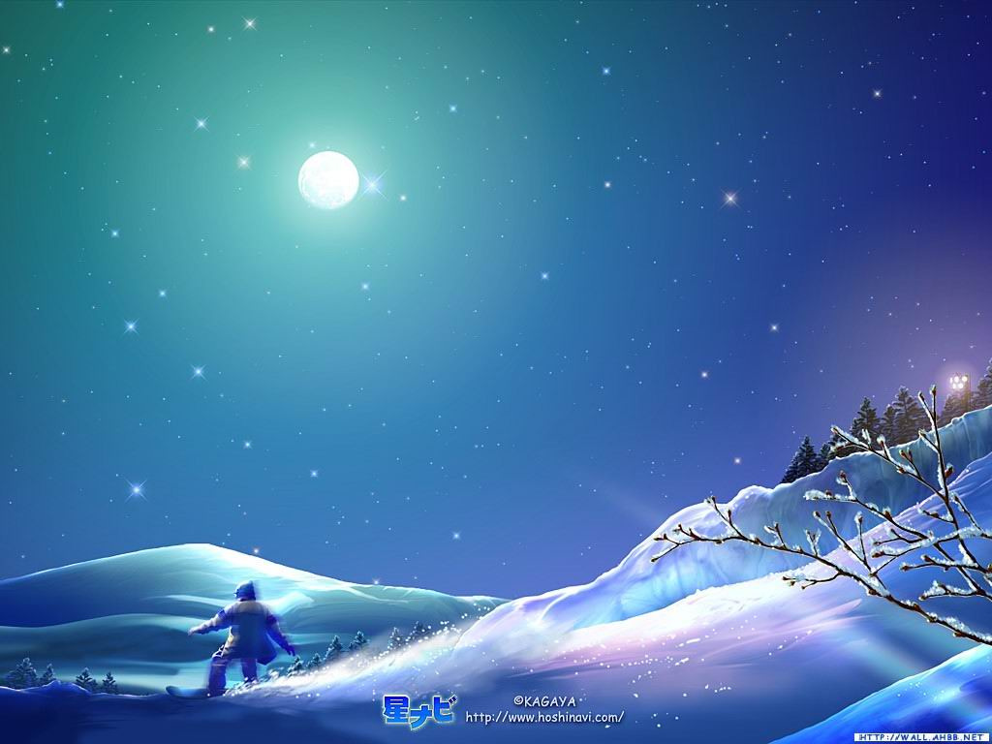
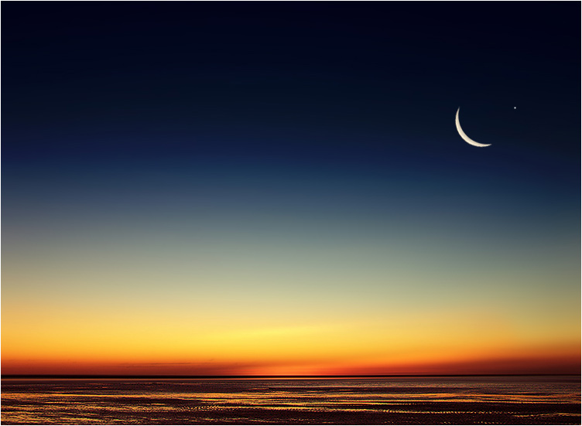
月亮像什么
像眼睛
天的眼睛
这是
明亮的眼睛
它很喜欢
看我们的大地
所以
每一次闭上了
又忍不住
偷偷睁开
每个月
都要圆圆地
睁大一次……

Slide 18
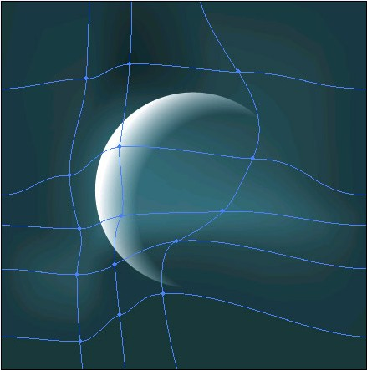
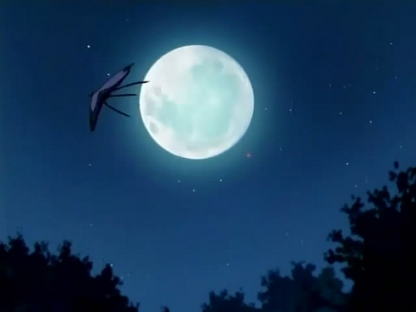
月亮像什么
？

Slide 19
月亮像什么
？

Slide 20
江中月
诗中月
心中月
歌中月
文中月
画中月
……

